Slide 1
Закупка товаров с полки
Ч. 12 ст. 93 44-ФЗ

Slide 2
ЛК Участника закупки

Slide 4
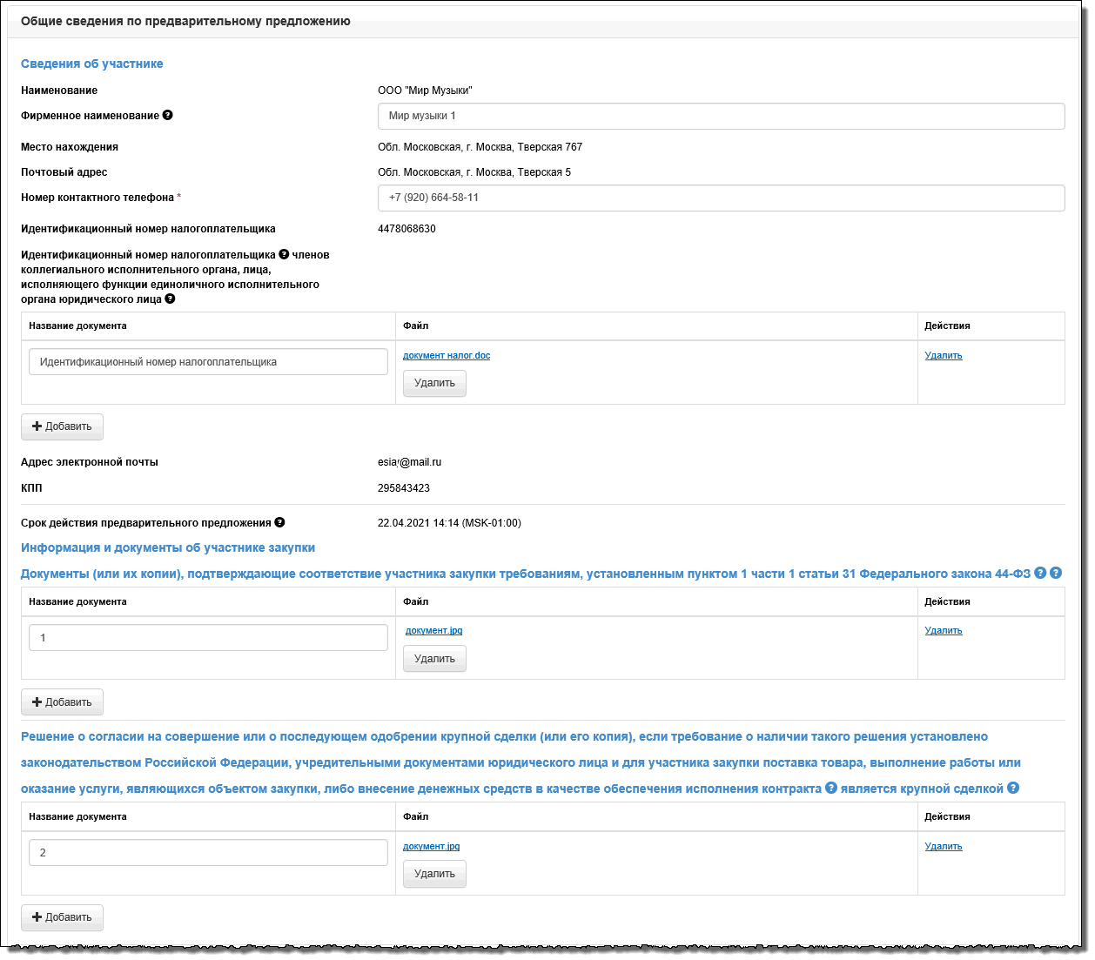

Slide 5
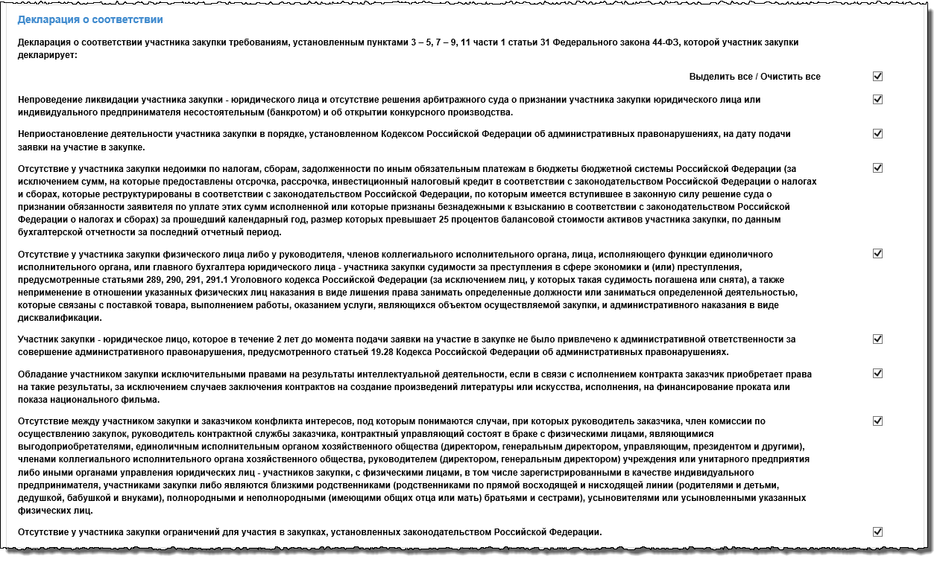

Slide 8
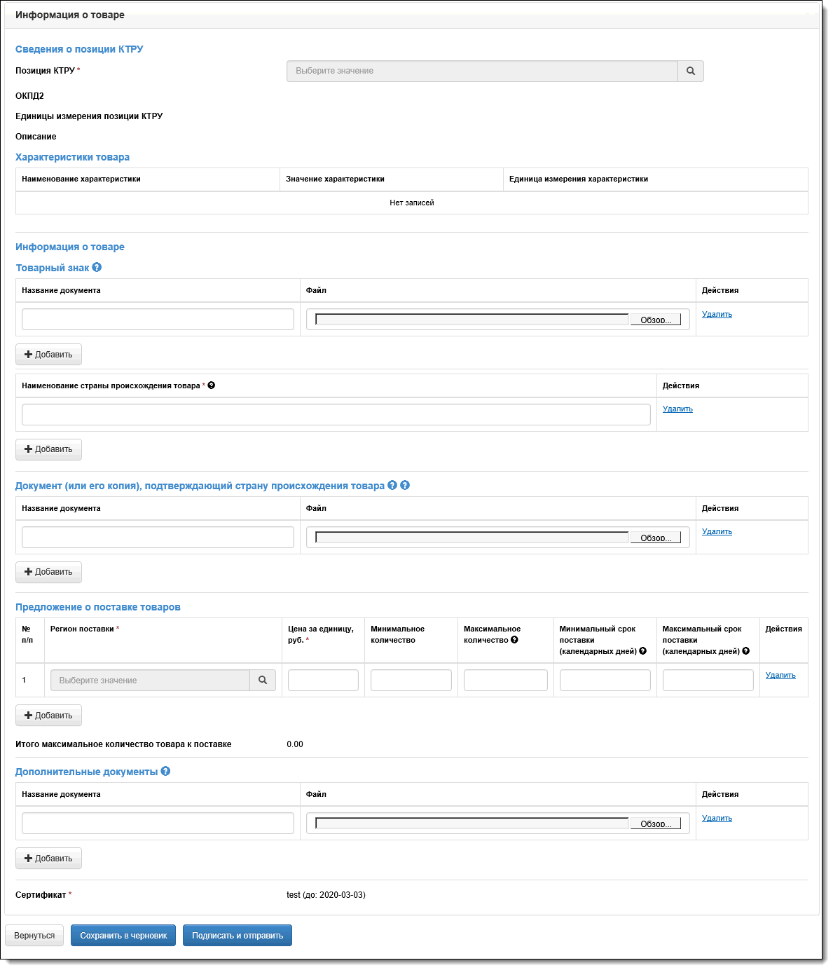

Slide 9
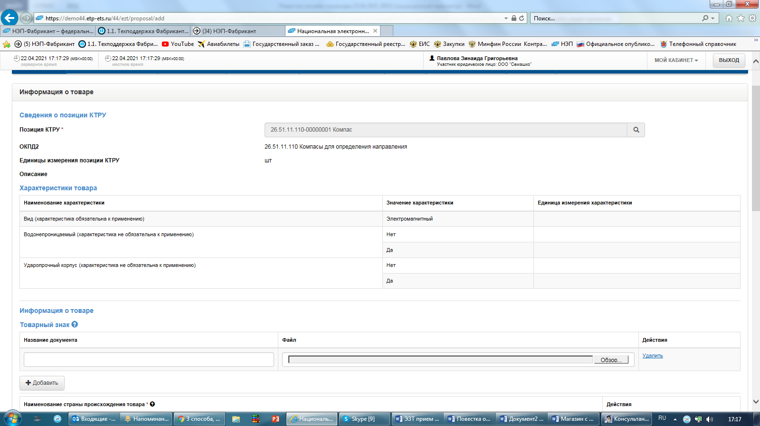

Slide 10
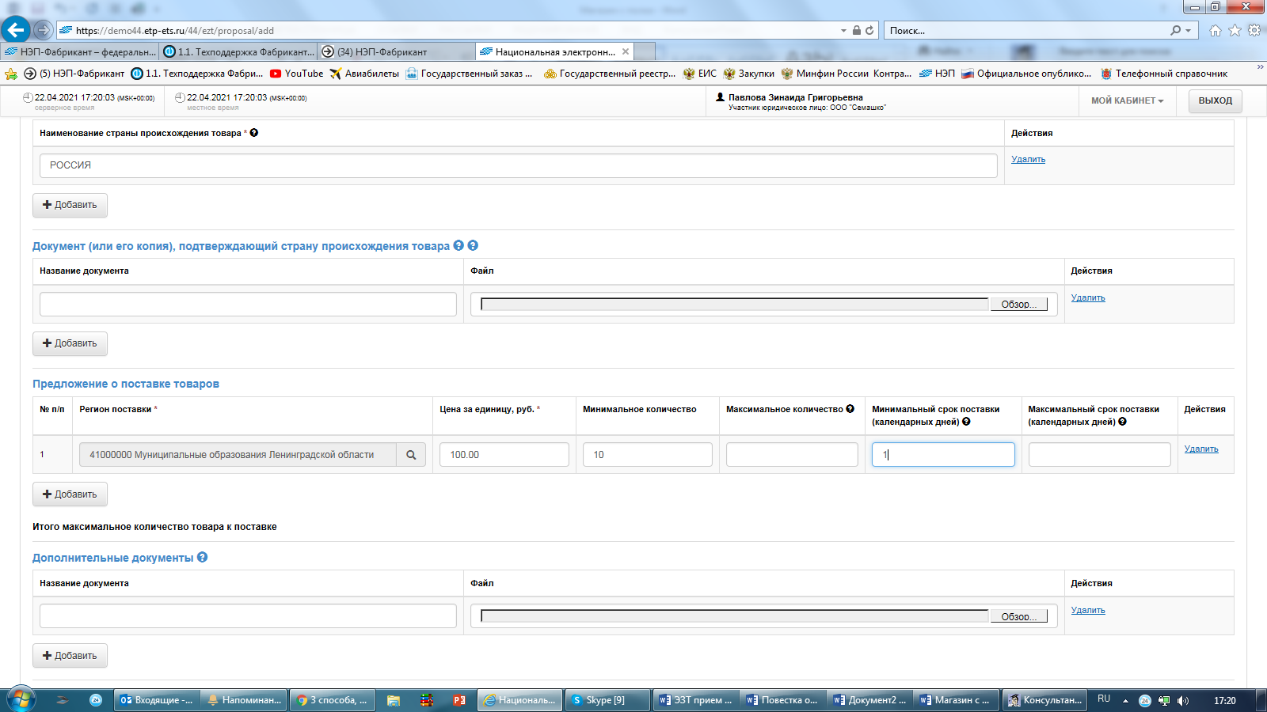

Slide 12
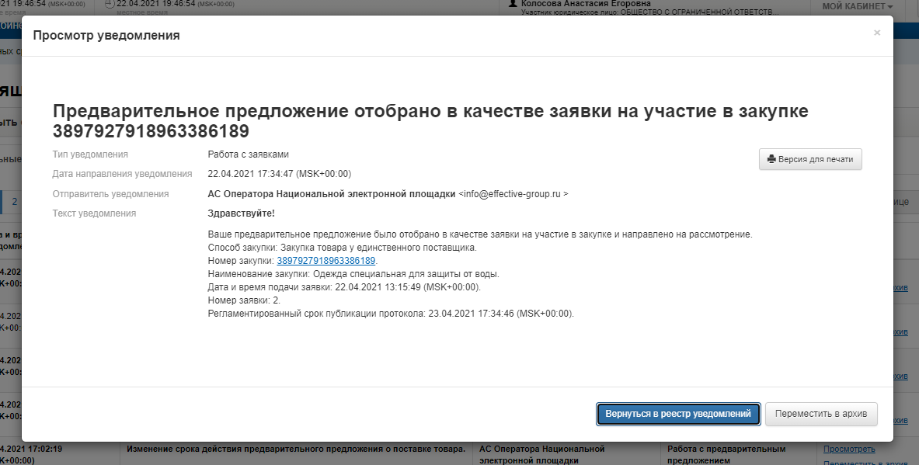

Slide 13
ЛК Заказчика

Slide 14
Закупка не состоялась

Slide 15
Подведение итогов

Slide 16
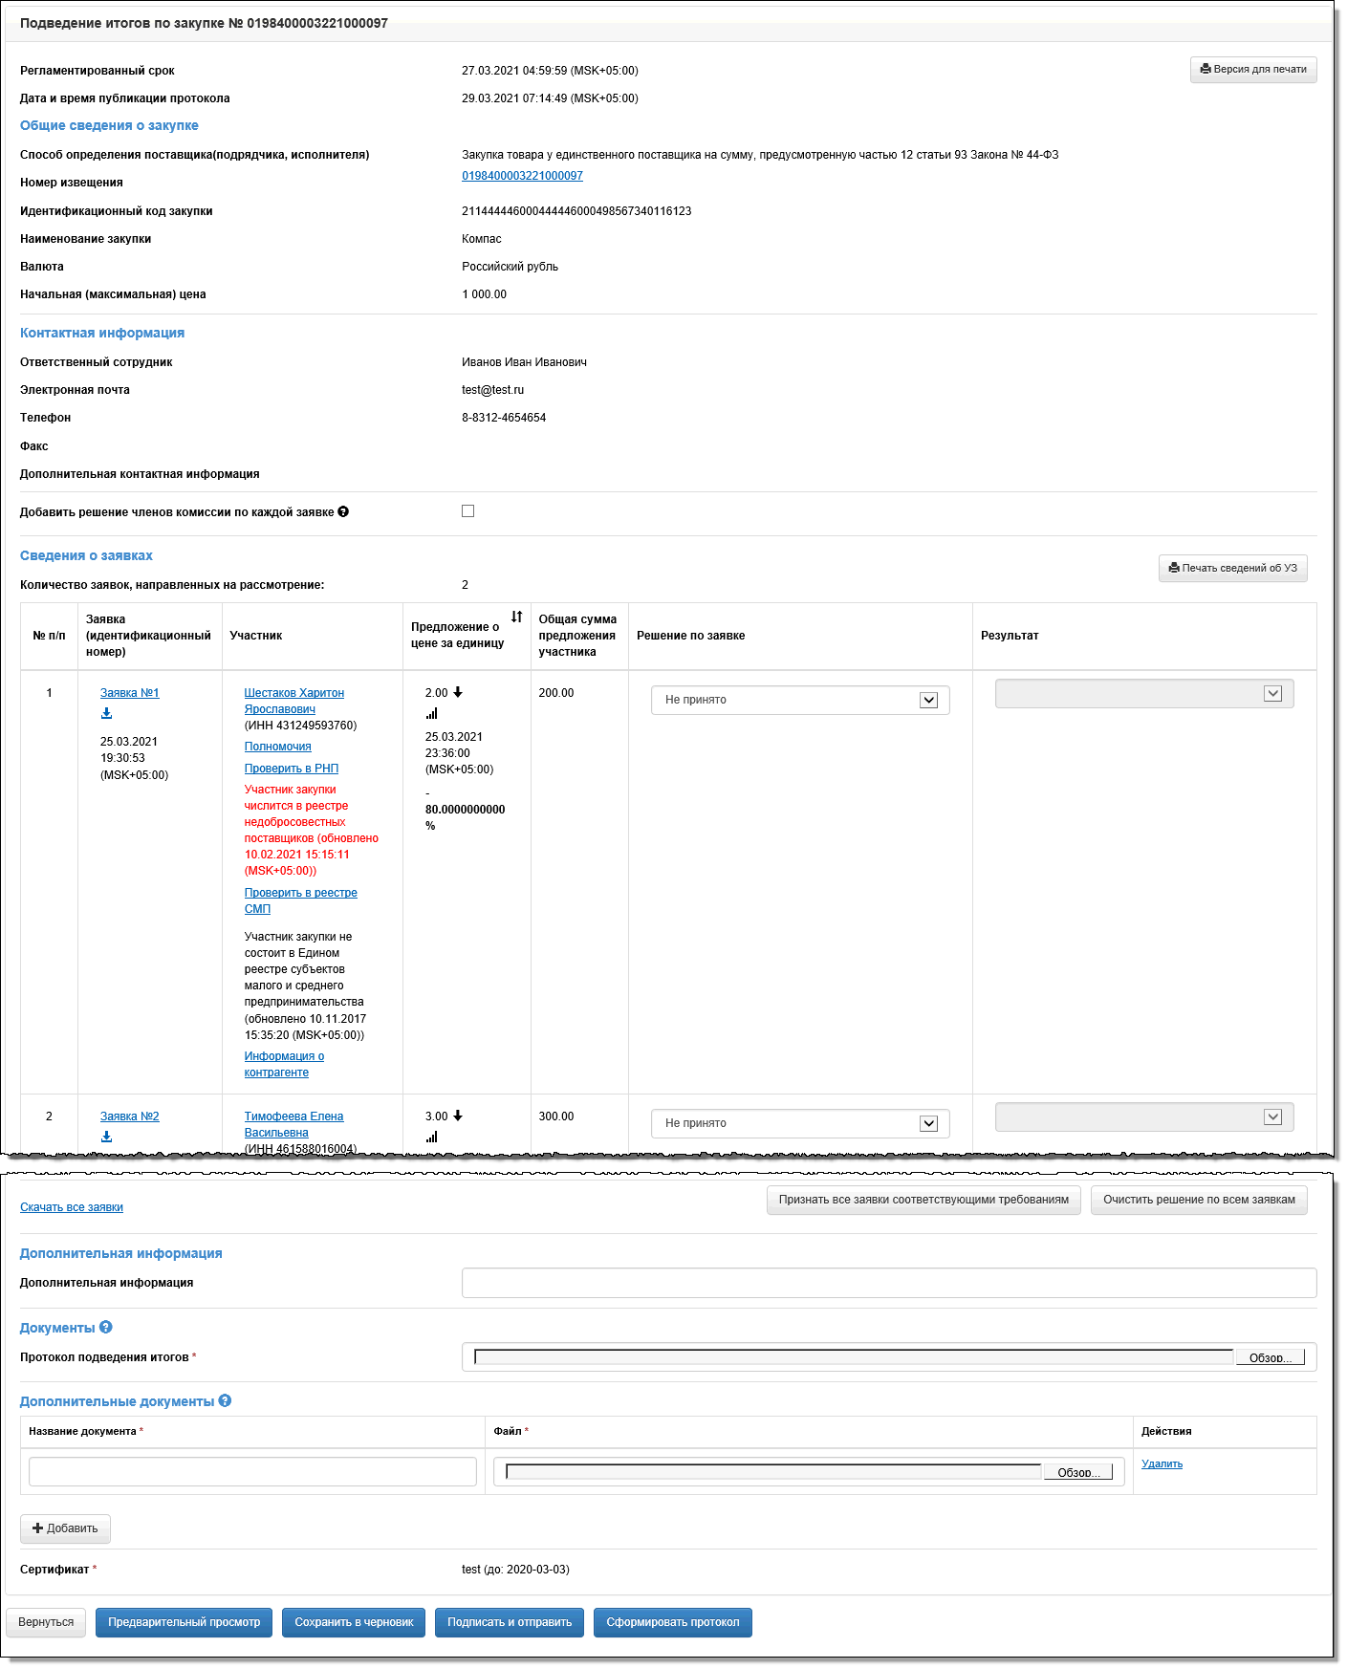

Slide 17
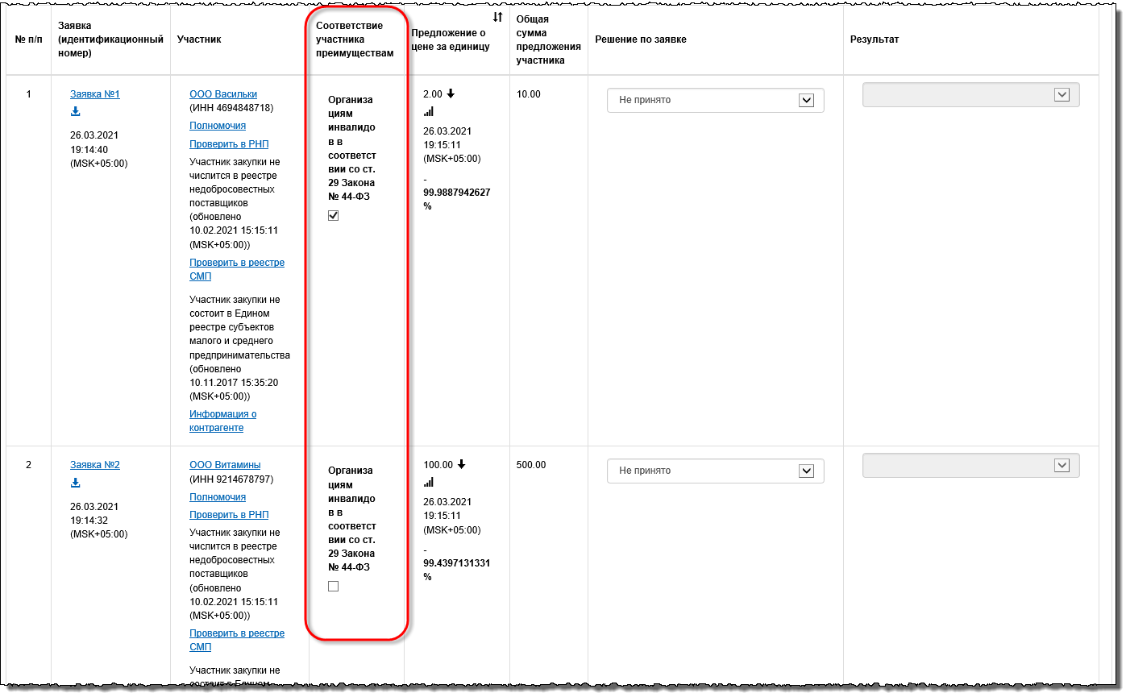

Slide 18
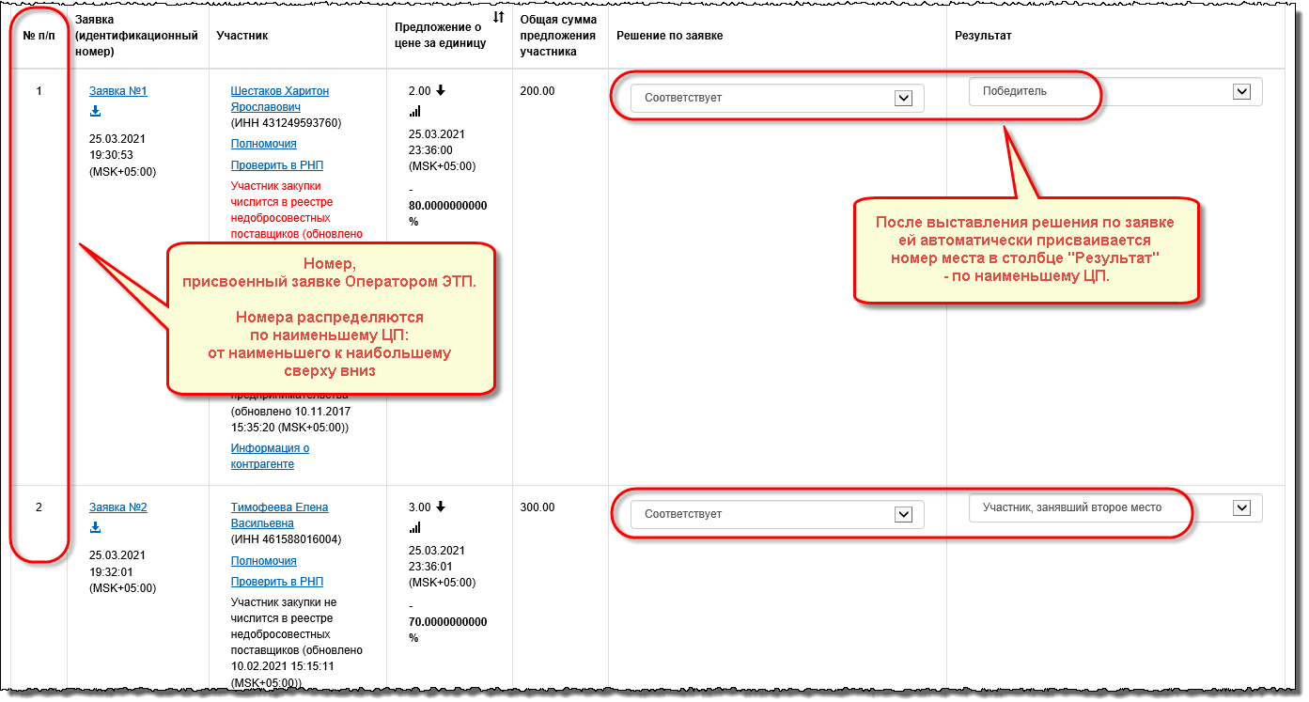

Slide 19
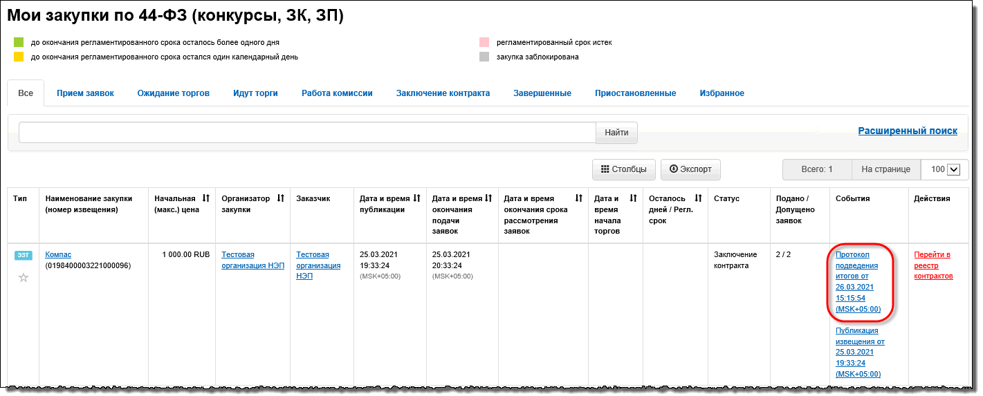

Slide 20
Заключение контракта
Контракт заключается с Участником, заявке которого присвоен 1-ый номер в Протоколе подведения итогов.
Заключение контракта осуществляется в порядке, установленном в ст.83.2 44-ФЗ, с учётом особенностей, предусмотренных в ч.13 ст.82.1 44-ФЗ, а именно:
Контракт заключается с победителем закупки.
Участник обязан подписать контракт не позднее одного рабочего дня, следующего за днём размещения проекта контракта в ЕИС.
Заказчику отводится 1 рабочий день на подписание контракта, но не ранее 2-х рабочих дней с момента публикации Протокола подведения итогов в ЕИС.
Контракт заключается со 2-ым Участником в случае уклонения победителя от заключения контракта.

Slide 21
Петрова Ольга Петровна
Руководитель представительства АО «ЭТС» в СЗФО
Национальная электронная площадка
АО «Электронные торговые системы»
ООО «Фабрикант.ру»
Т: +7(812) 242 1004
M:+7(921) 995 6735
S: www.etp-ets.ru, www.fabrikant.ru
E: petrova@etpz.ru
А: ул. Боровая, д. 32, оф.316
г. Санкт-Петербург, 191119

